Slide 1
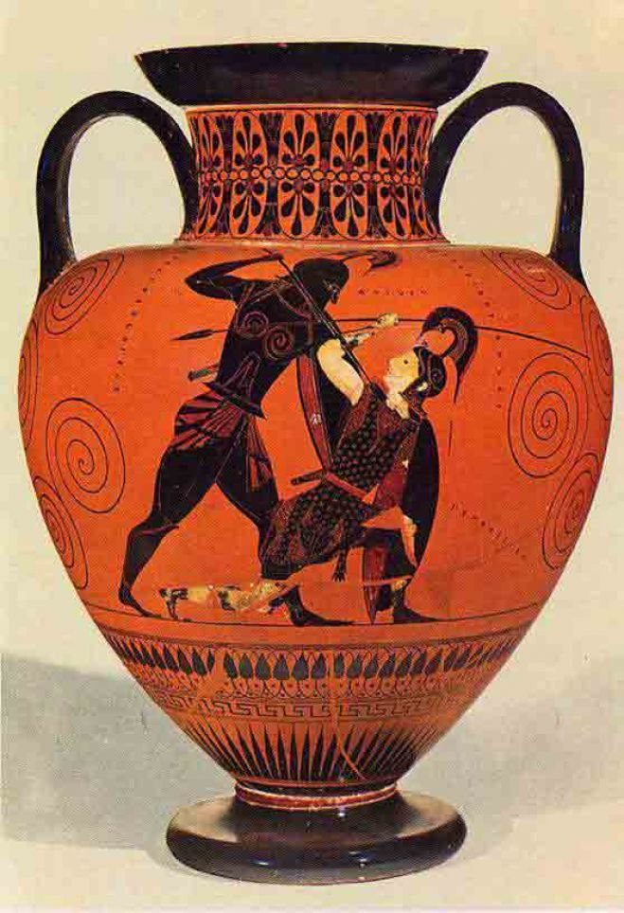
Il «medioevo ellenico»
Corso di Storia 1

Slide 2
La fine dei Micenei
1200/1100 a.C.
DIVERSI MOTIVI
Invasione o occupazione graduale?
DORI
(popolazione dell’Europa centrale )
Incursione dei popoli del mare (?)
rocche micenee abbandonate o distrutte
Fine del XII secolo
Epidemie
Siccità
Carestie
Guerre con le città vicine
«Età oscura»
Attriti interni di tipo economico (artigiani si rifiutano di versare i tributi)
Notes:
INVASIONE O OCCUPAZIONE? Tra la cultura del XII e quella del X secolo si riscontra una notevole continuità, cosa che non sarebbe possibile spiegare se pensando che a proseguire la tradizione delle tecniche praticate all’interno dei palazzi fossero stati uomini già inseriti nella struttura sociale micenea (forse gli stessi artigiani). [Fonte: «Il Fattore umano» p.131]

Slide 3
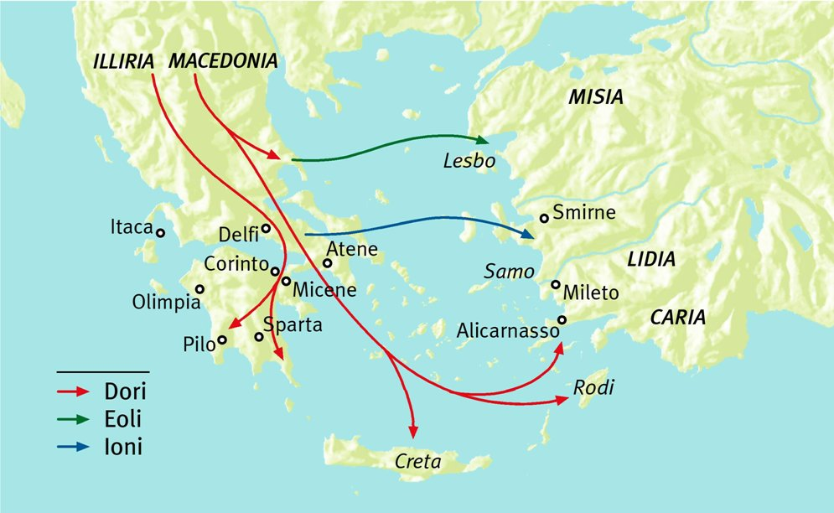
DORI
occupazione progressiva
Peloponneso, Creta, Grecia settentrionale
IONI
Attica e Eubea
EOLI
Tessaglia e Beozia
Dialetti diversi dello stesso ceppo linguistico

Slide 4
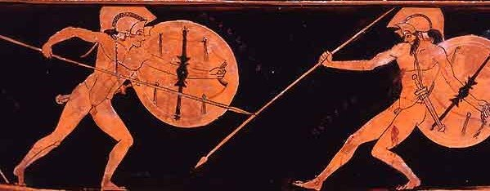
Medioevo ellenico XII-IX secolo a.C.
Sgretolamento dell’unità culturale delle corti micenee
Viene meno la divisione gerarchica e la concentrazione delle ricchezze in mano al re e al suo seguito
Ridistribuzione delle ricchezze
Piccoli villaggi abitati da poche famiglie
Età che intercorre tra la fine della civiltà micenea e la storia greca classica.
Grecia
Notes:
La parola «Medioevo» non deve essere considerata in accezione negativa.

Slide 5
OIKOS
Dalla corte micenea
Comunità
agro-pastorali
Commercio
(marginale)
Nucleo
fondamentale
Òikos
Abitazione
Proprietà terriera
Attività
Insieme delle persone
autosufficiente
coltivano e immagazzinano grano e orzo;
spremono olive,
allevano e macellano animali,
si fa seccare la frutta;
si fabbricano attrezzi.
ECONOMIA (amministrazione della casa)
Notes:
AUTOSUFFICIENTE IN TUTTO (tranne che nel reperire metalli):
RE= Proprietari delle maggiori estensioni di terra si occupano anche di commerci

Slide 6
Aristocrazia: la vita e l’onore
Aristocrazia
Òikos
a capo
Famiglie di maggior prestigio
Ricchezza
Potere
Raggruppate in casate (ghène)
EROE: antenato comune
VALORE
(per diritto di nascita)
Hanno la maggior parte delle terre (lavorate da schiavi i contadini)
Guerre e pirateria
Prestigio e autorevolezza
commerci
Notes:
Onore riconosciuto a livello sociale:
Coraggio in guerra
Prestanza nelle competizioni sportive
Saggezza nel prendere decisioni per la collettività (intelligenza e lungimiranza)

Slide 7
Forme arcaiche di aggregazione
Popolazione omogenea controllata da gruppi aristocratici
Tribù (Phylè)
FINALITÀ
Si articola in
Mantenere saldo il potere aristocratico
Vincoli religiosi e militari
GHÈNE stirpe
Legami di sangue
ricchezza
Nella forma della proprietà fondiaria
FRATRÌE (gruppi di fratelli)
Unità sociali più ristrette
Mutuo soccorso nella difesa della vita e dei beni
Anche se di origine antica non nacquero contemporaneamente alle tribù e ai ghène, ma ne assorbono le funzioni
Notes:
Ghène: gruppo inteso come stirpe, cioè un gruppo parentale fondato su legami di sangue veri o presunti. Ogni ghènos ricollegava infatti la propria origine a un capostipite, individuato in un antenato illustre, spesso eroe o divinità

Slide 8
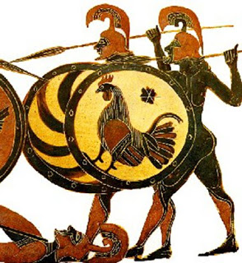
Società aristocratica dei «secoli bui»
Non ha un potere assoluto
Ha bisogno di essere legittimato e riconosciuto
basileus
Capo militare, religioso e giudice
gherusìa
Consiglio degli anziani
Assemblea guerrieri
Organo consultivo
Affronta questioni di interesse generale
Notes:
Basileus + aristocrazia e gherusia
Nobile discendenza
Estese ricchezze
Proprietà terriere

Slide 9
Aristocrazia e popolo
Con l’andare del tempo il potere del basileus si indebolisce
basileus
ARISTOCRAZIA
Funzioni:
religiose
giuridiche
politiche
militari
Ristretto numero di casate (ghène)
Gli aristocratici sono i soli a poter sostenere le spese per l’armamento
DEMOS
Contadini e pastori
Notes:
Basileus + aristocrazia e gherusia
Nobile discendenza
Estese ricchezze
Proprietà terriere

Slide 10
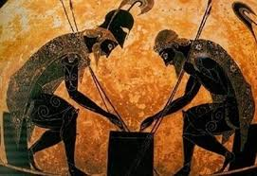
Luci e ombre della Grecia post-micenea
Scompare il palazzo miceneo
Scompare la scrittura
Nuove tecnologie
lavorazione del ferro e della ceramica (ATENE); Eubea ricca di ferro
Fioriscono nuovi centri (PELOPONNESO:Corinto, Argo, Epidauro)
Aree arretrare (Acaia, Laconia Etorlia)
Aree più sviluppate
Nuove credenze religiose
Nasce la figura dell’aedo
Notes:
Non c’è più la necessità di tenere la contabilità degli archivi di palazzo
«re» = capo villaggio

Slide 11
La prima colonizzazione
XI secolo a.C.
IONI
Attica e Eubea
Vasto movimento migratorio
Insediamenti in Asia Minore: MILETO ed EFESO
I principali centri della Ionia
Fusione culturale tra Oriente e Occidente
DODECAPOLI IONICA
Confederazione religiosa
presso il santuario di Poseidone a Mìcale
Finalizzata al reciproco sostegno
Notes:
MILETO: vide la nascita della filosofia
EFESO: ospita una delle sette meraviglie del mondo (il tempio di Artemide)

Slide 12
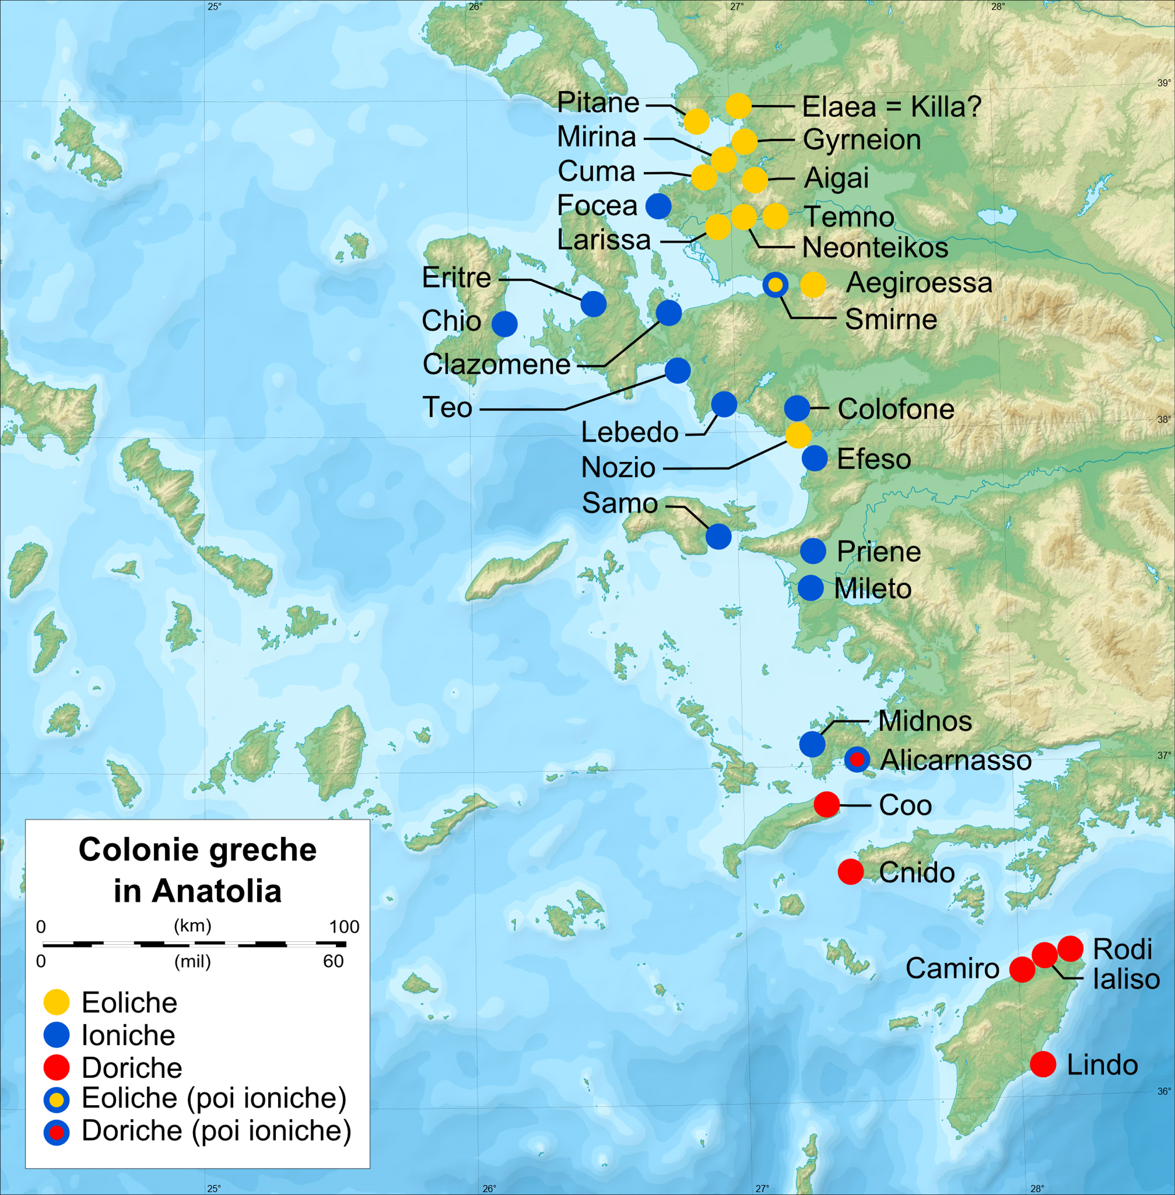

Slide 13
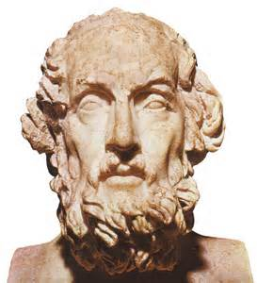
I poemi omerici
Durante il Medioevo ellenico si produssero racconti tra cui l’Iliade e l’Odissea
Forma orale e cantati dagli AEDI che si accompagnavano con la musica
Qualcuno li mette insieme con un’operazione di «collage»
Dotate di autorevolezza
«enciclopedia tribale»
Nasce il mito di Omero
Notes:
ILIADE e ODISSEA sono fonti per la cultura e la società micenea e del medioevo ellenico stesso

Slide 14
I poemi omerici
ILIADE
ODISSEA
Opere letterarie
Fonti storiche
Valori fondamentali in cui credere
Norme da rispettare
Conoscenza mondo degli Dèi
Dotate di autorevolezza
Informazioni pratiche
«enciclopedia tribale»
Notes:
ILIADE e ODISSEA sono fonti per la cultura e la società micenea e del medioevo ellenico stesso
Enciclopedia: notizie su oggetti, abitudini alimentari, attrezzi, tecniche di coltivazione, tecniche artigianali, riti religiosi

Slide 15
Il «medioevo ellenico»
Corso di Storia 1
FINE

